Slide 1

UI구현 PORTFOLIO
김 현 주
제출일 : 2024 / 09 / 29
Notes:
메인 컬러는 변경해도 좋습니다. 하지만 색상은 3개 이상 들어가지 않는 것이 좋습니다.

Slide 2
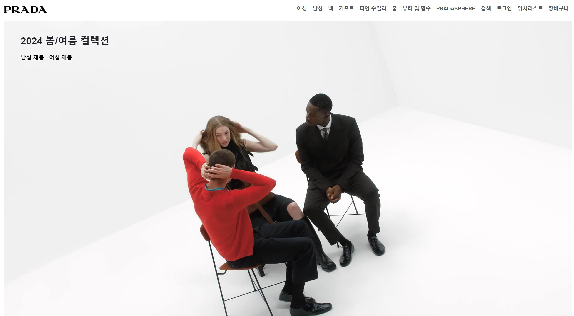
웹사이트 클론 프로젝트
Project
학원 수업 과제 프로젝트
웹사이트 클론 방식으로 html, css 능력 향상
프라다 한국 공식홈페이지 클론
개발 인원 및 기간
프라다 한국 공식 홈페이지(https://www.prada.com/kr/ko.html)를 참조하여
동일한 형태로 구현
개발 기간 : 2024.09.26~09.29.
개발 인원 : Front 1명
이미지
적용 기술
HTML
CSS
Bootstrap
기여도
기획
개발
기여 부분
HTML
CSS
Bootstrap
개발 기획 및 제작
깃허브 링크 : https://github.com/
Notes:
프로젝트 소개 p1_타입2

Slide 3

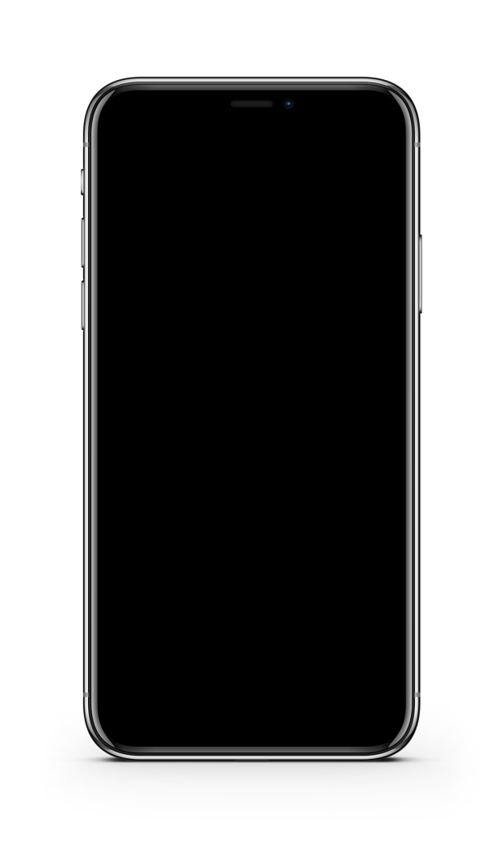
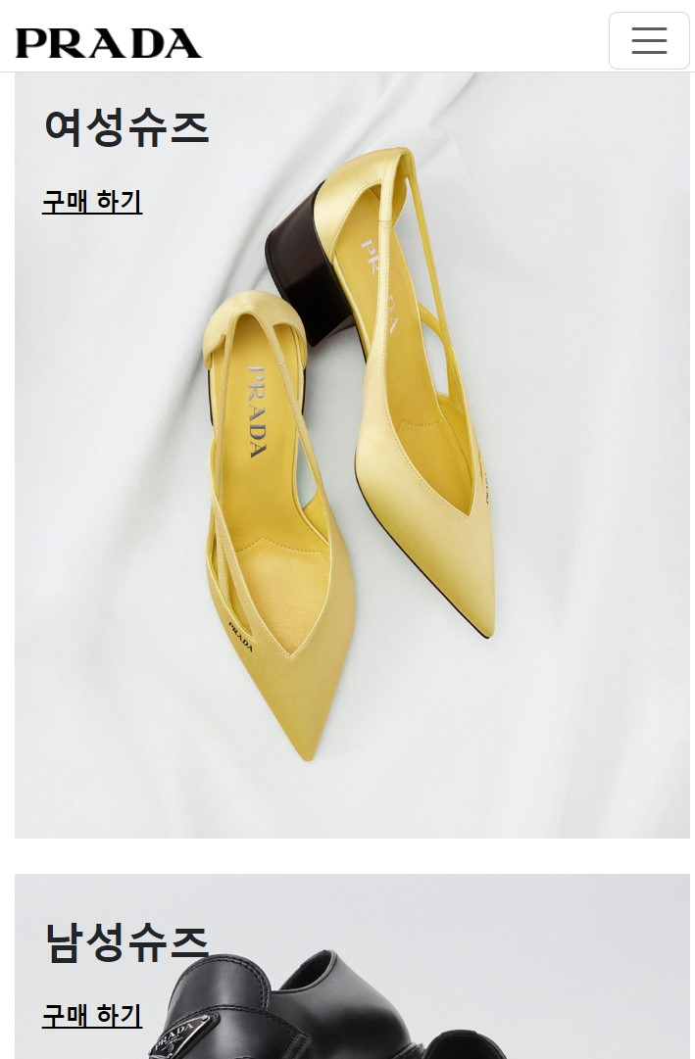
웹 이미지
Notes:
위 이미지를 복사, 붙여넣기 하여 자유롭게 레이아웃을 만들어 사용해도 좋습니다.

Slide 4
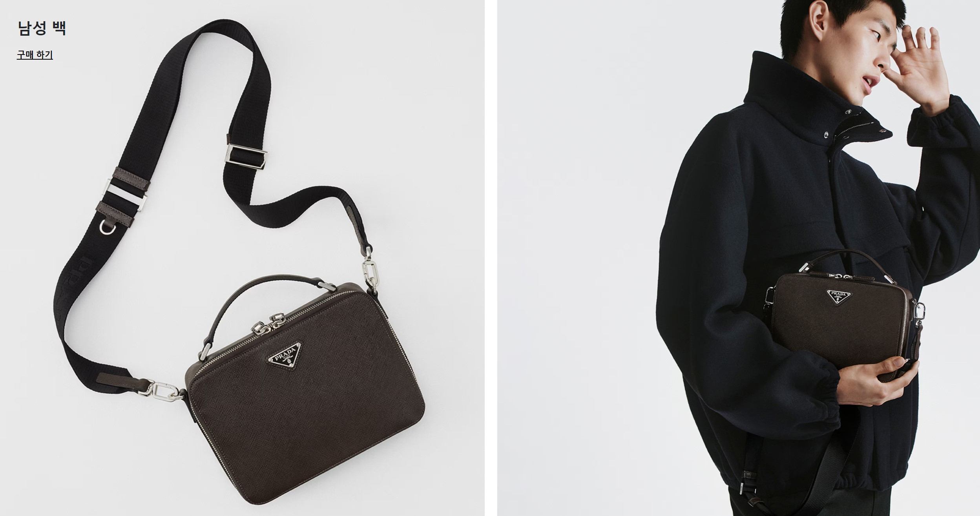
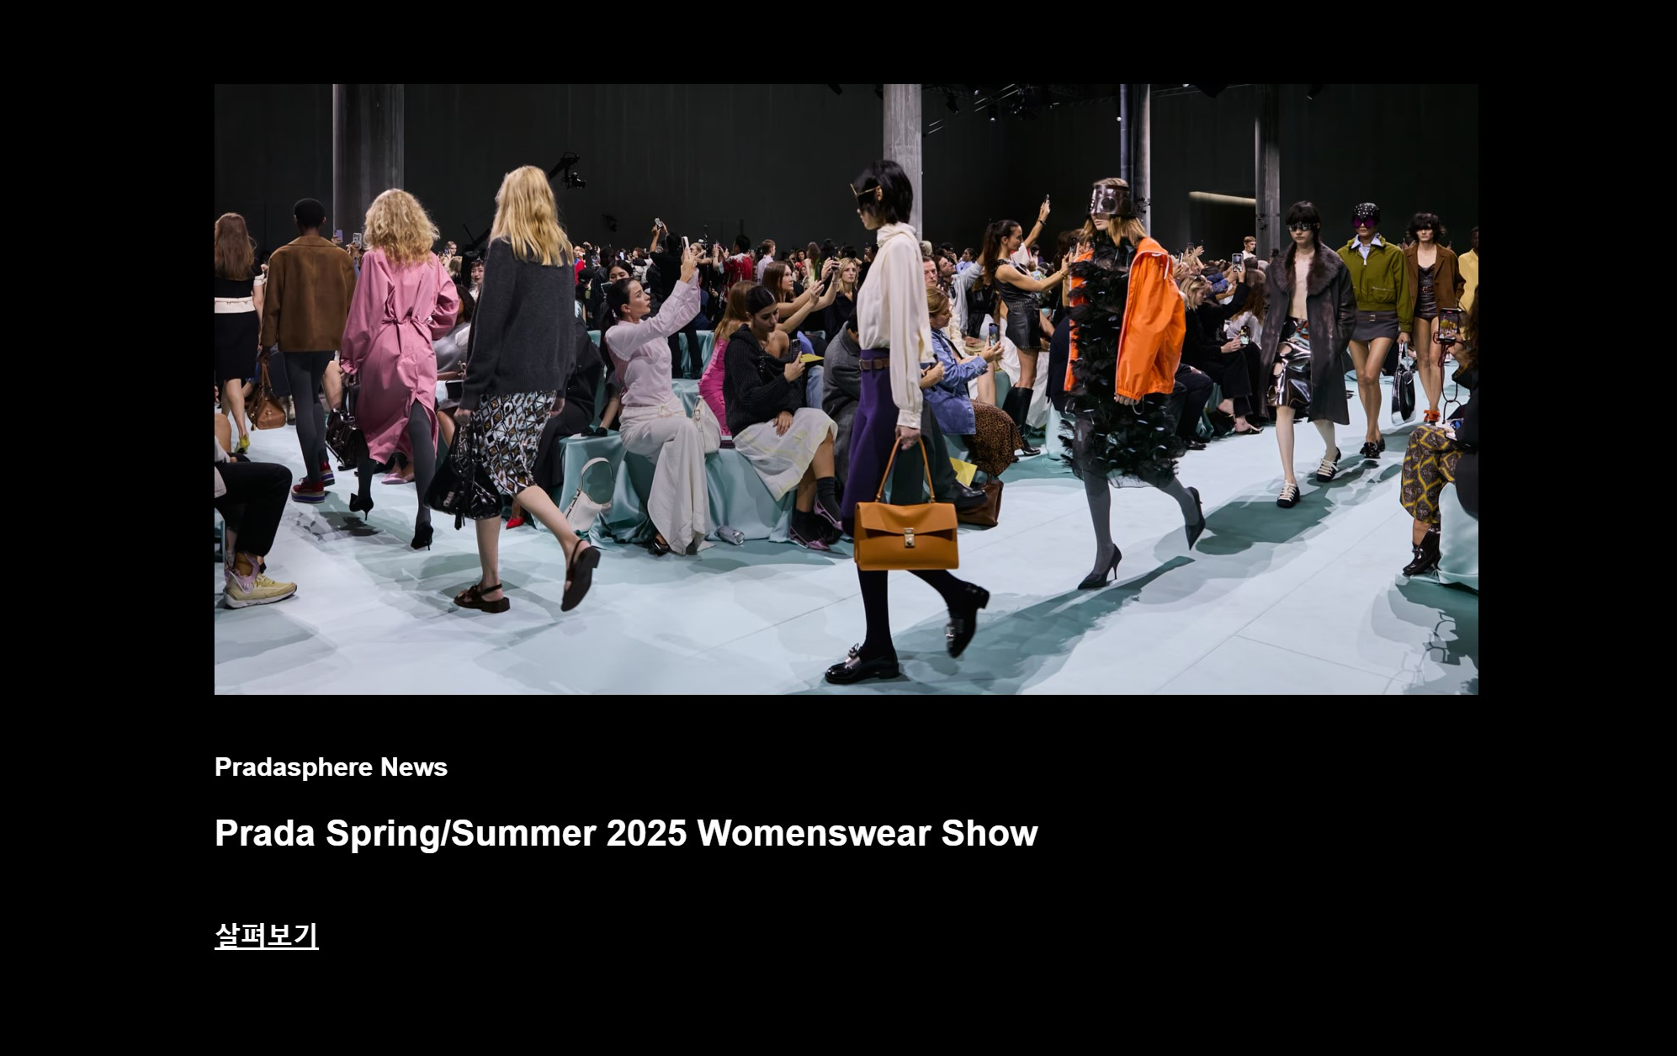
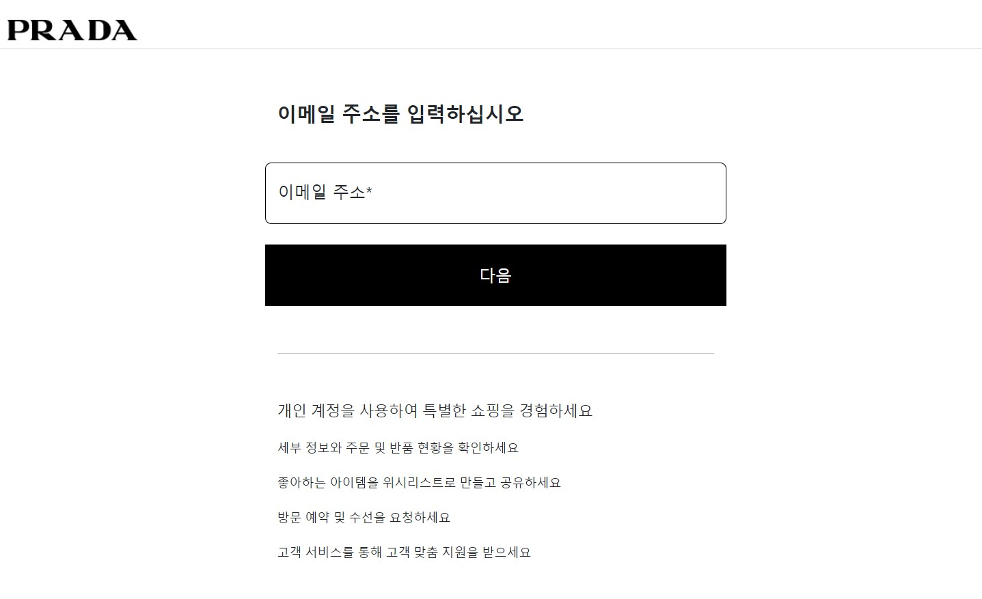
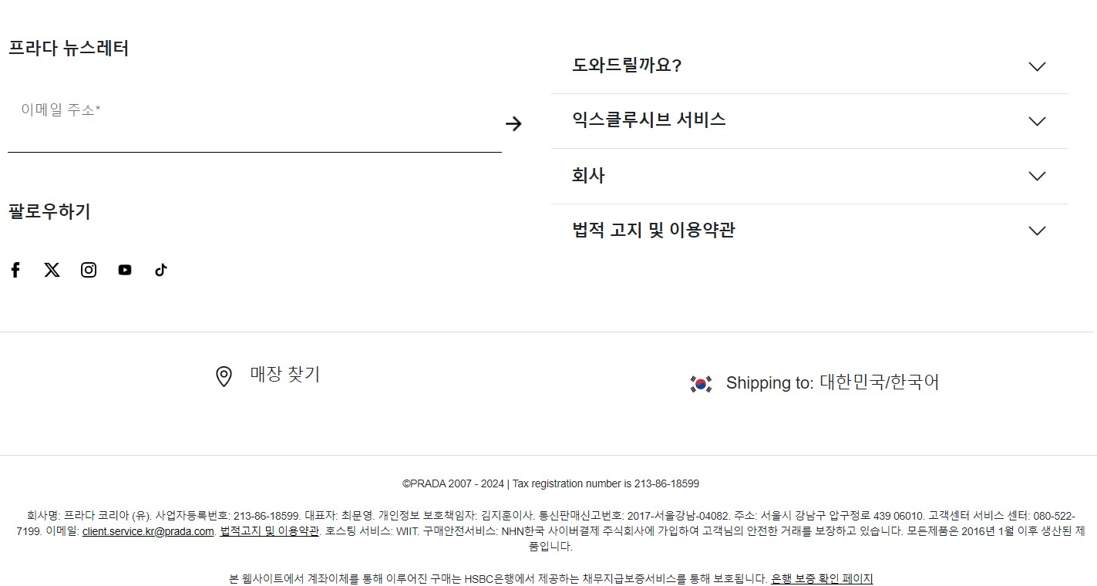

#1 프로젝트 제목
메인화면
오버레이 카드
캐로셀
로그인 페이지
푸터
비디오 오버레이 레이아웃

Slide 5
#1 프로젝트 제목
핵심 기능
담당 역할
1
메인 페이지에 이미지 처리
메인 제품 이미지 위에 텍스트 배치
동영상과 이미지 파일 위로 텍스트 배치 필요
텍스트의 position : absolute 지정으로 이미지 위로 텍스트가 보이게끔 구현
크기 조정
플렉스 기능 활용하여 화면 크기에 따라 각 섹션이 배치되도록 위치 조정하여 가독성을 높임
기존 페이지와 완벽히 동일하게
구현은 못하였으나 최대한 비슷하게
구현하려고 노력하였음
네비게이션바, 오버레이 카드,
플렉스 및 그리드를 활용하여
레이아웃, 캐로셀, 로그인 페이지 등을
최대한 똑같이 구현
2
부트스트랩과 css 활용
부트스트랩의 캐로셀과 이미지 카드 폼 입력양식을 활용하면서 개별 css를 통해
최대한 기존의 홈페이지와 동일한 형태로 구현하려고 노력하였음
Notes:
중앙 동그라미 안에 숫자 대신 핵심 단어를 적어도 좋습니다. (단어가 길다면 동그라미 크기 내에서 폰트 사이즈를 줄여도 좋습니다.)

